Slide 1
作品集
汇报人：张鹏
硕士：南方科技大学2022级 智能制造与机器人（Immersive Design Group）
本科：合肥工业大学2017级 机械工程专业(智能制造创新实验班)
Notes:
时间安排：10min+2min
Motivation & Background
机器人仿真很重要，如何更好地实现仿真是一个很重要的研究问题
一方面是实现更好更精准的仿真
另一方面是简化仿真的门槛和流程，一些Framework提供了这一实现，这些framework提供了方便的环境搭建、算法框架、任务定义等的能力
在构建仿真环境的时候，机器人本体模型的信息是十分重要的，但目前还缺少方便的构建机器人本体仿真模型的方法或者工具
在构建机器人仿真模型的时候，也存在格式多元，功能不一等问题
一种可行的方案是，将机器人的设计模型转换成机器人的仿真模型
Related Work
CAD tools
Methods
调研有哪些机器人描述格式
Result
能够将正确得将机器人从设计模型导出成urdf、sdf、mjcf等格式
对于闭链机构的仿真和支持
多种机器人的模型库
Discussion

Slide 2
相关项目
1
Pin-Array Display
相关技能：
裸机开发，C/C++, Matlab（FOC控制系统的仿真）；Blender，Cero、UG、Solidworks、Fusion360建模；Ansys有限元仿真；Adams仿真；Python(曾用过机器人仿真)：Arduino、STM32开发、Keil编程及调试、Altium Designer、嘉立创设计四层控制开发板（以STM32主控）、Multisim电路仿真；
。
2
Deformation & Torque Feedback Knob
3
Robomaster Hero Robot
3
Robomaster Balance Robot
4
Projects I've participated in

Slide 3
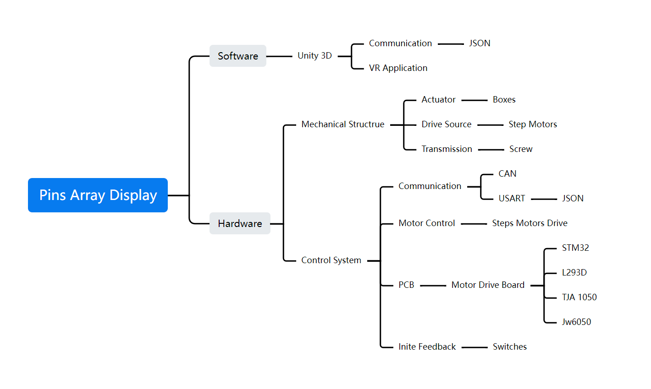
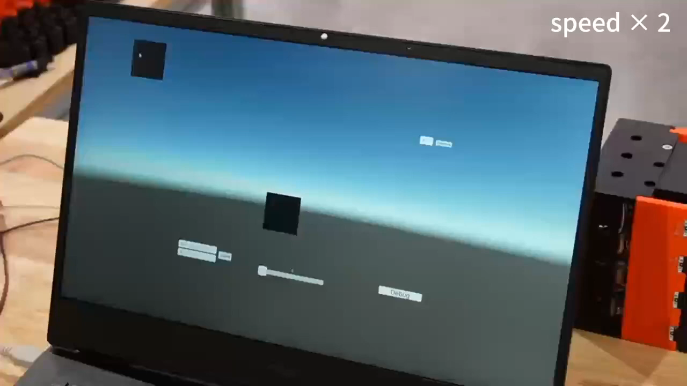
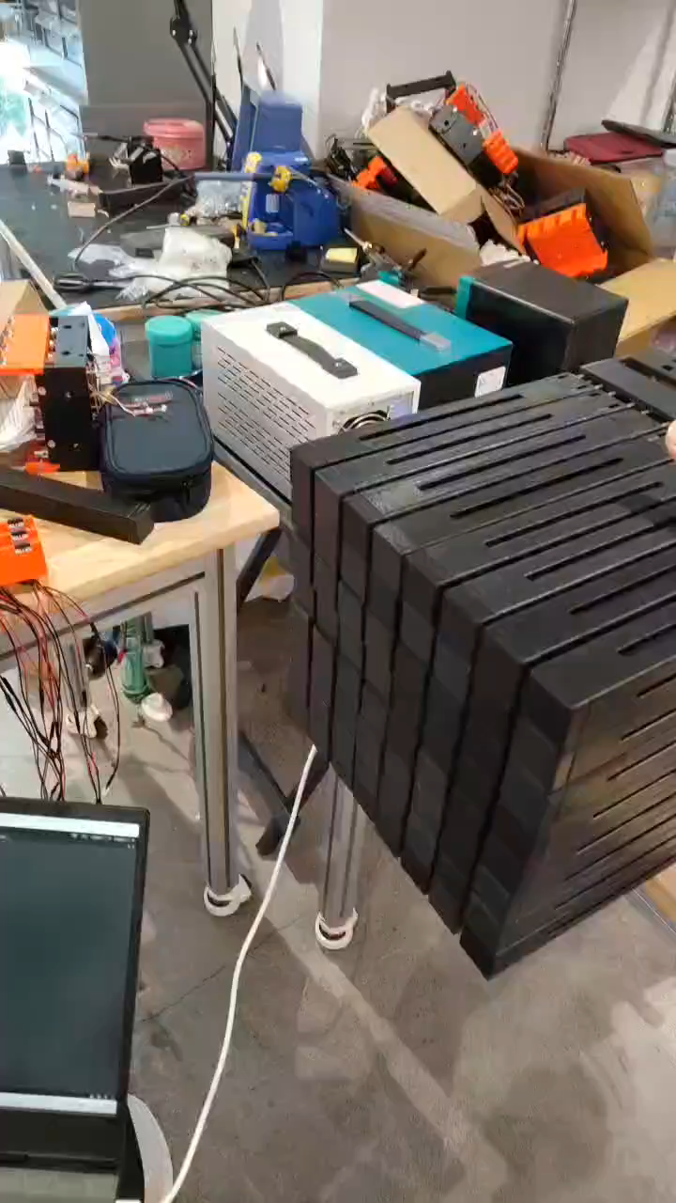
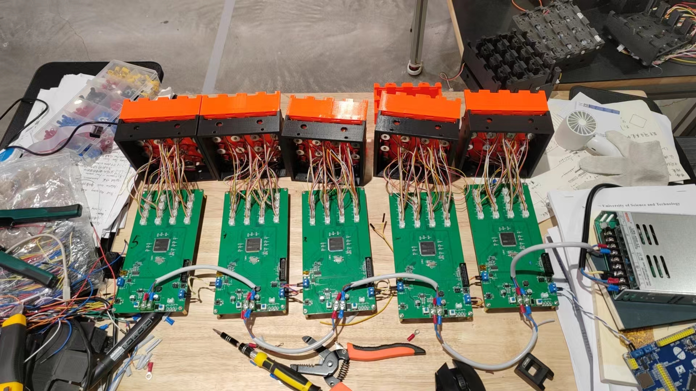
1. Pin-Array Display
Exploring the application of a large pin array display in virtual reality (VR) on a vertical plane, investigating whether it can provide sufficient tactile feedback to enhance user immersion
Notes:
本课题来源于 深圳市技术攻关重点项目：重2022N055 面向建筑钢结构制造的视觉智能焊接机器人研发
参与团队包括在深耕焊接工艺、技术应用的中建钢构工程有限公司，以及机器人制造领域的卡诺普机器人公司和南科大
项目团队共…

Slide 4
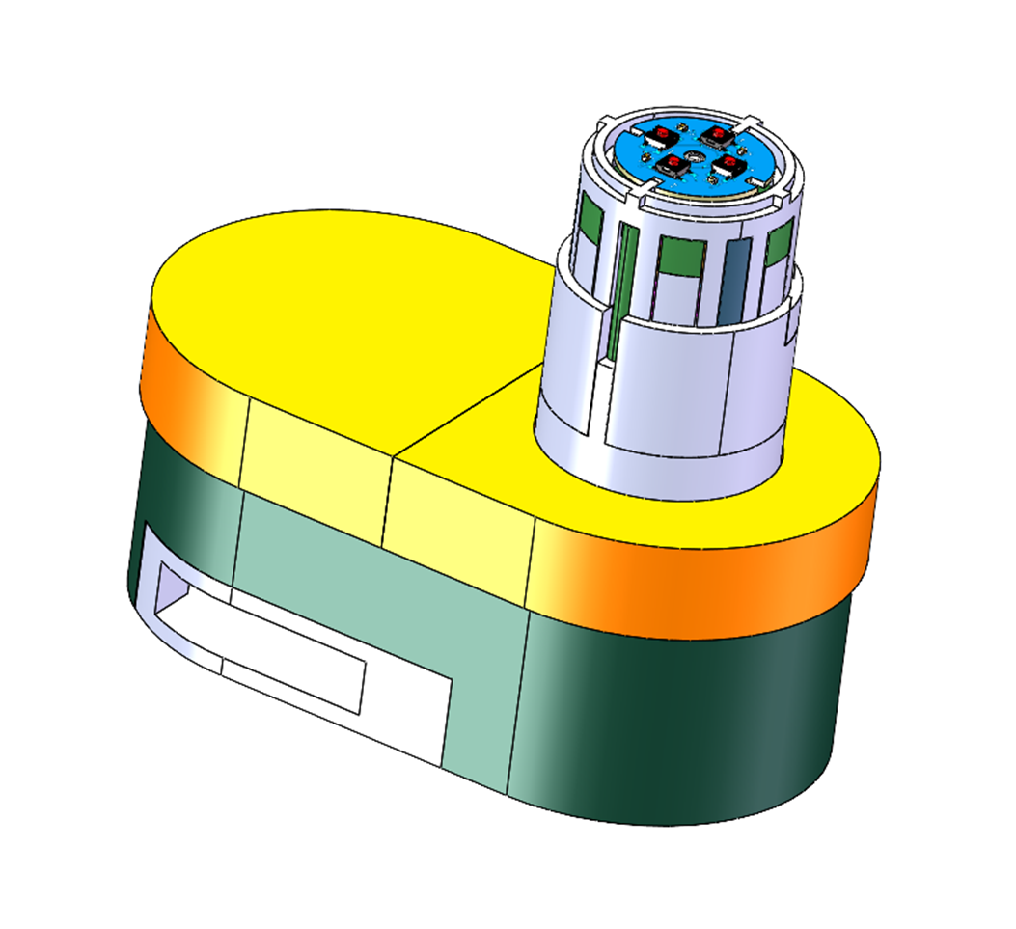
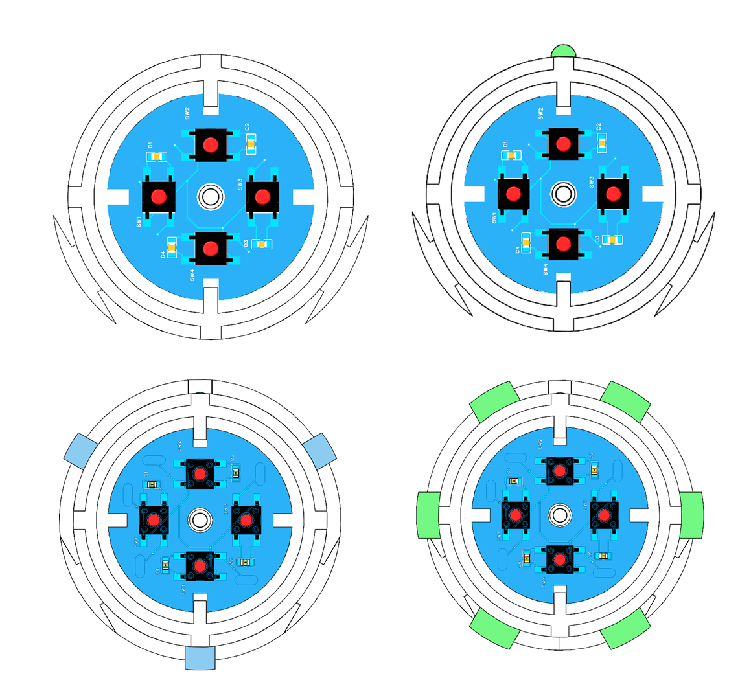
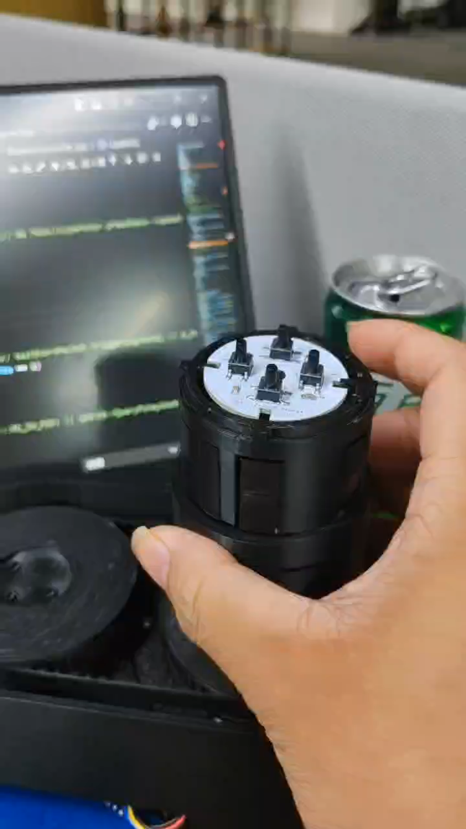
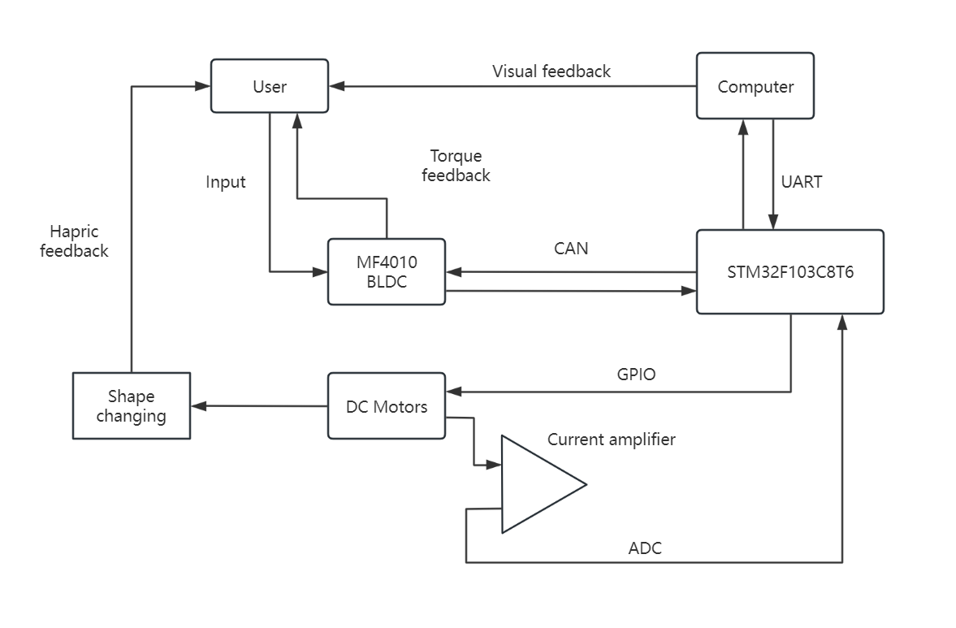
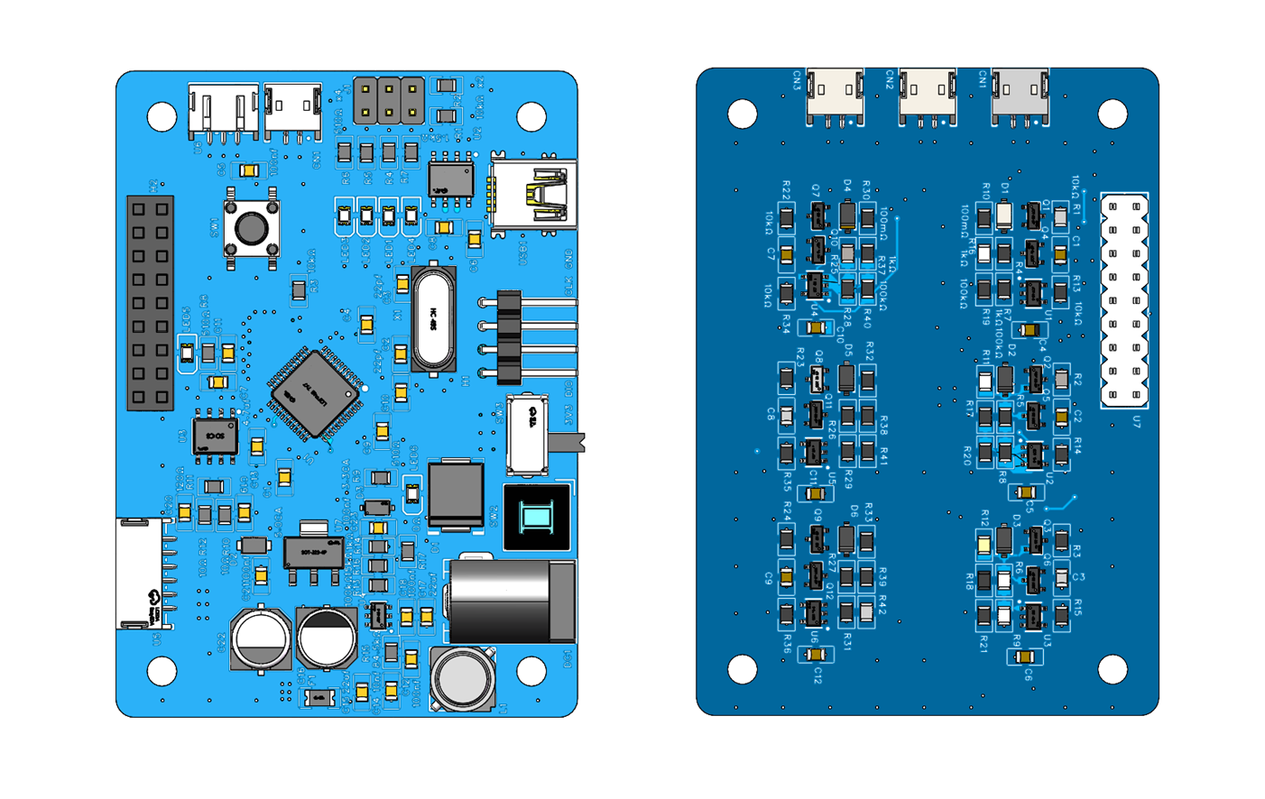
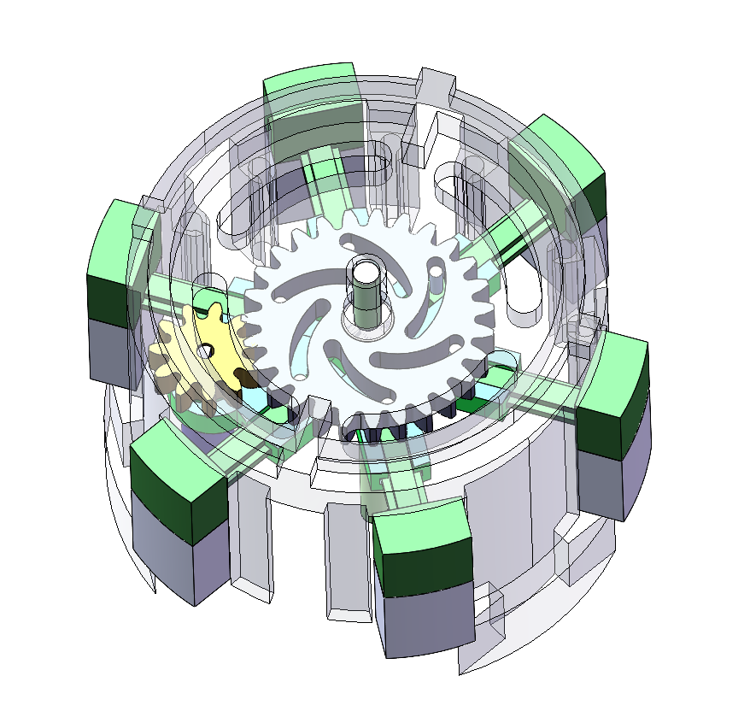
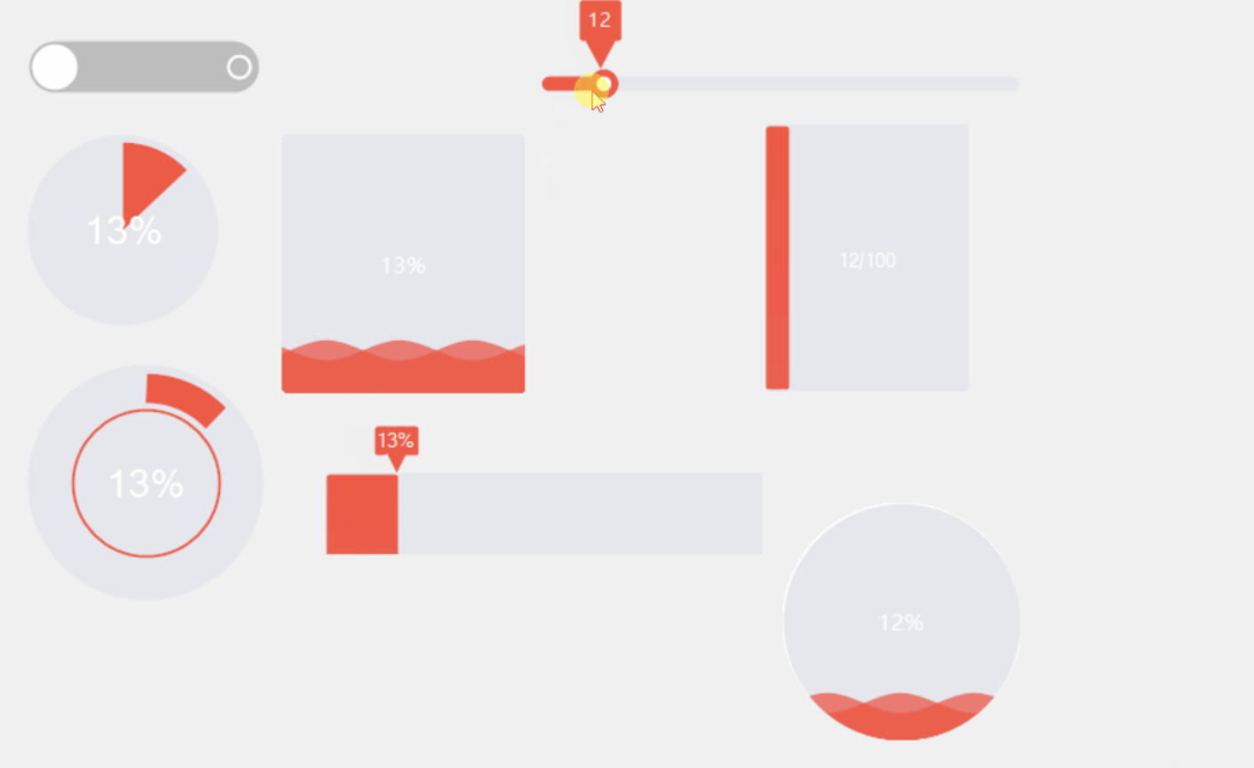
2. Deformation & Torque Feedback Knob
Notes:
本课题来源于 深圳市技术攻关重点项目：重2022N055 面向建筑钢结构制造的视觉智能焊接机器人研发
参与团队包括在深耕焊接工艺、技术应用的中建钢构工程有限公司，以及机器人制造领域的卡诺普机器人公司和南科大
项目团队共…

Slide 5
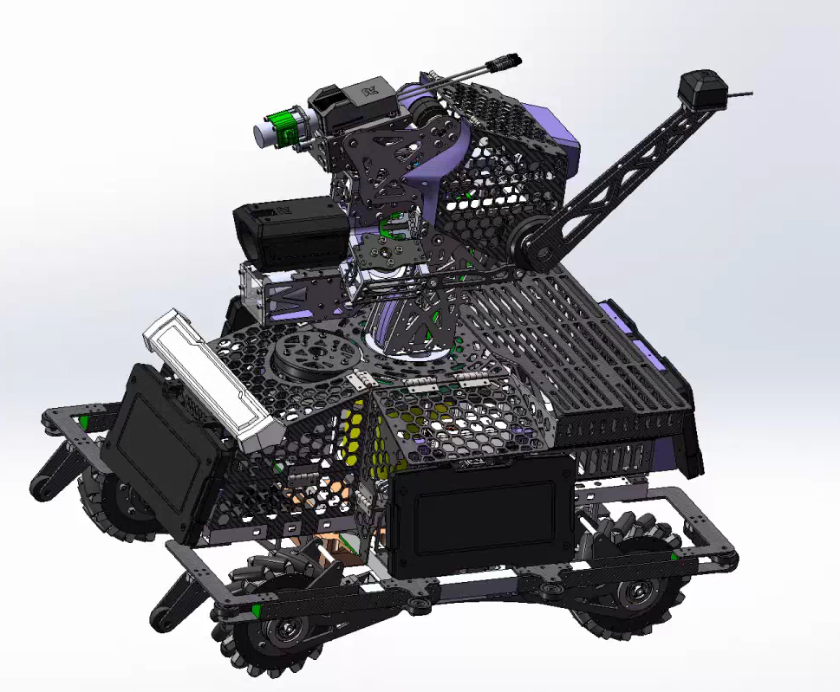
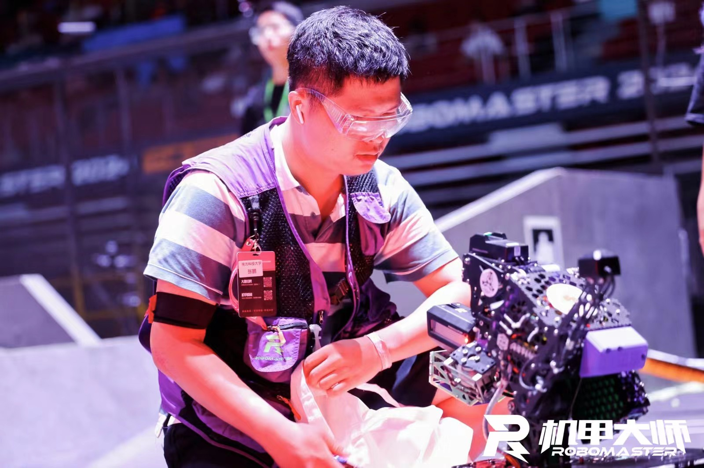
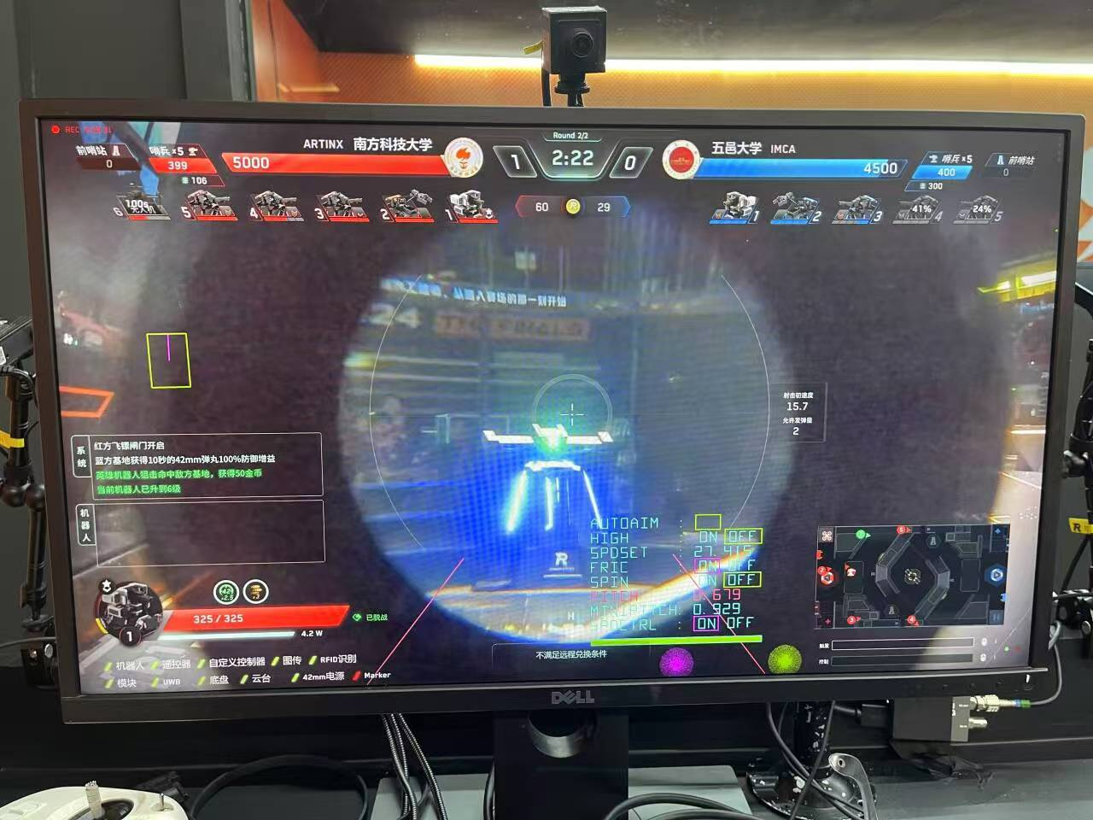
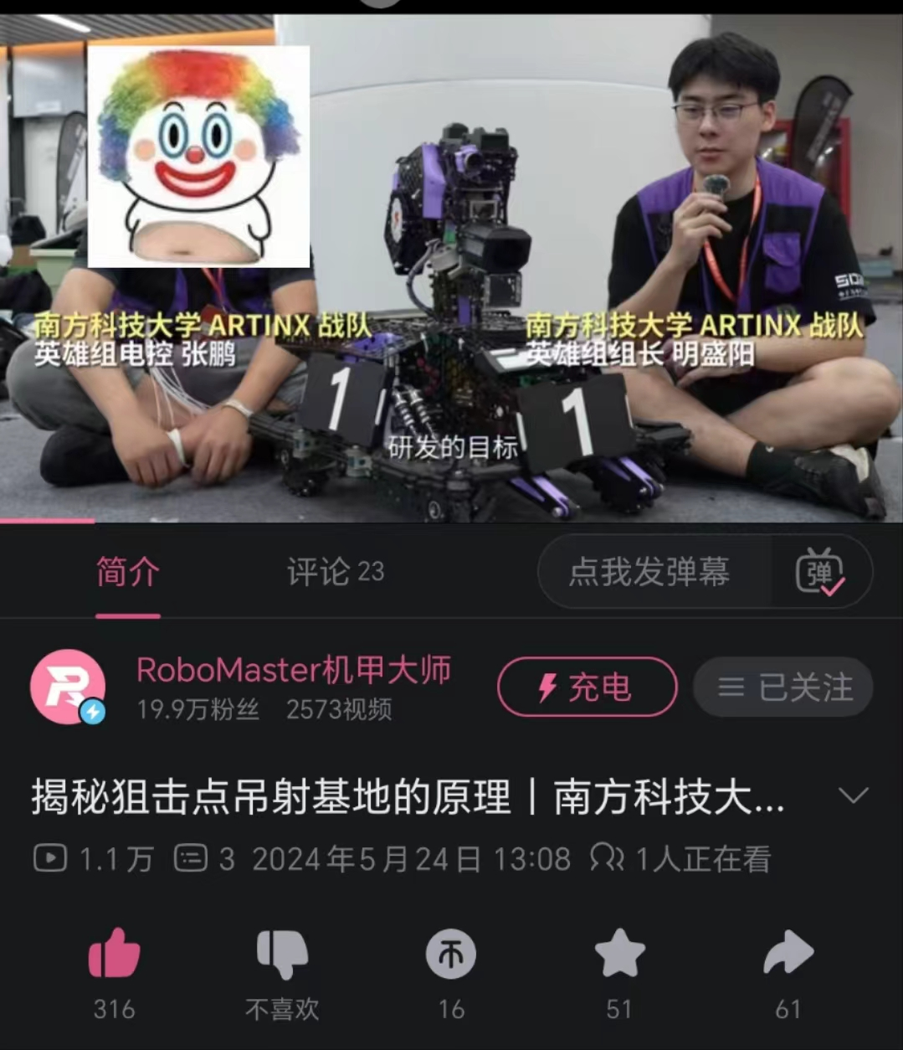
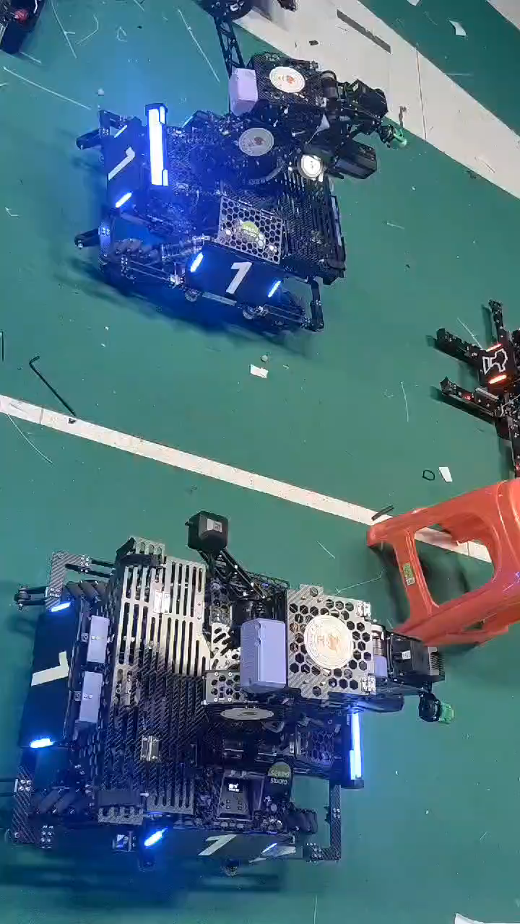
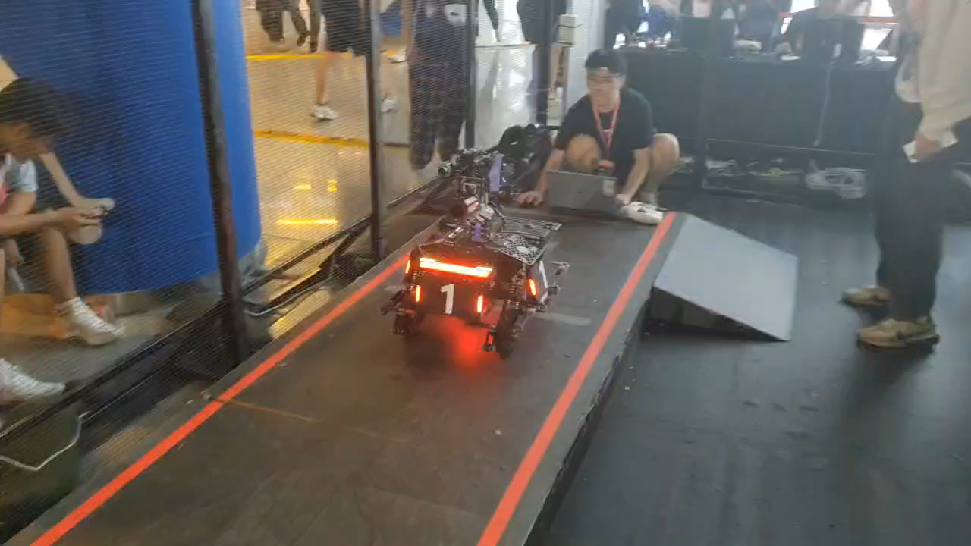
3. Robomaster Hero Robot
Mini Pitch
Scope
Fric Motors
Pitch
Yaw
Notes:
本课题来源于 深圳市技术攻关重点项目：重2022N055 面向建筑钢结构制造的视觉智能焊接机器人研发
参与团队包括在深耕焊接工艺、技术应用的中建钢构工程有限公司，以及机器人制造领域的卡诺普机器人公司和南科大
项目团队共…

Slide 6
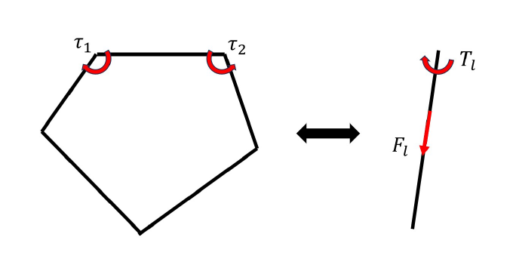
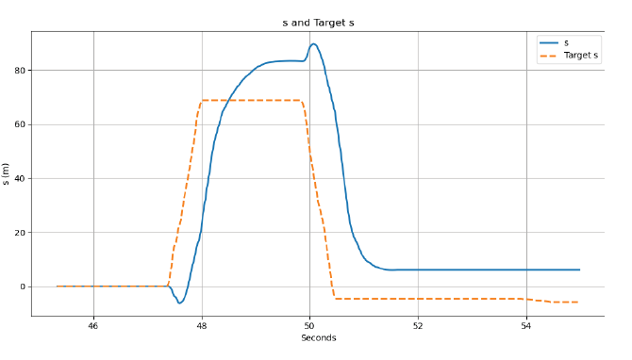
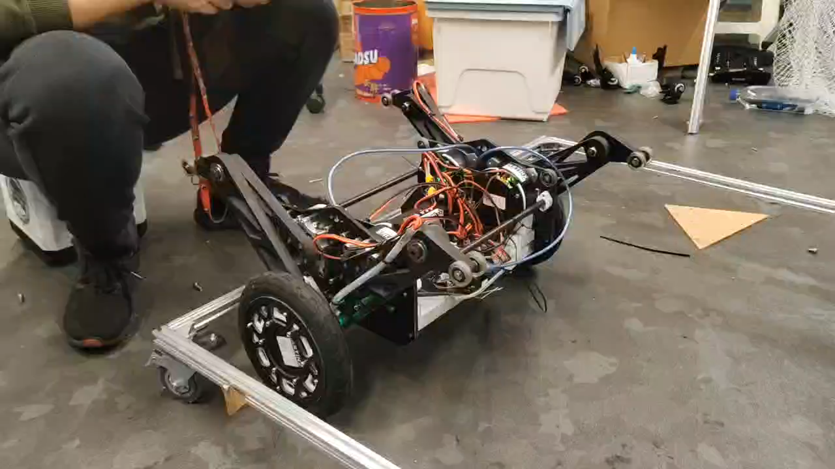
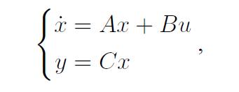
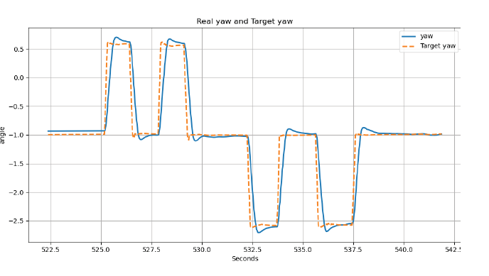
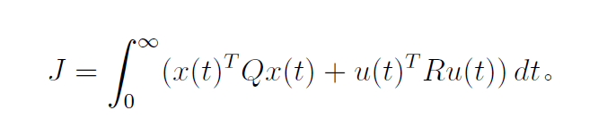
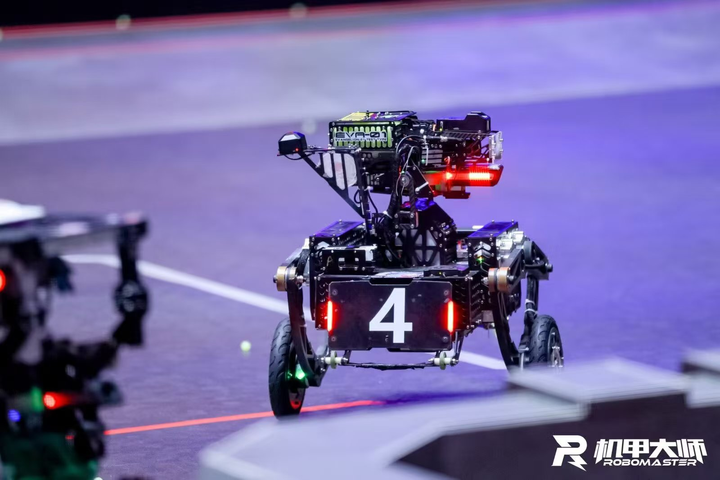
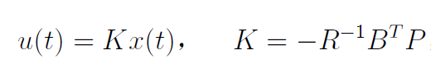
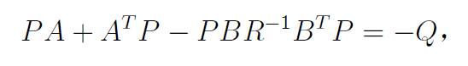
3. Robomaster Balance Infantry Robot
LQR Control Effect
Abstract model & LQR Controller
Notes:
本课题来源于 深圳市技术攻关重点项目：重2022N055 面向建筑钢结构制造的视觉智能焊接机器人研发
参与团队包括在深耕焊接工艺、技术应用的中建钢构工程有限公司，以及机器人制造领域的卡诺普机器人公司和南科大
项目团队共…

Slide 7
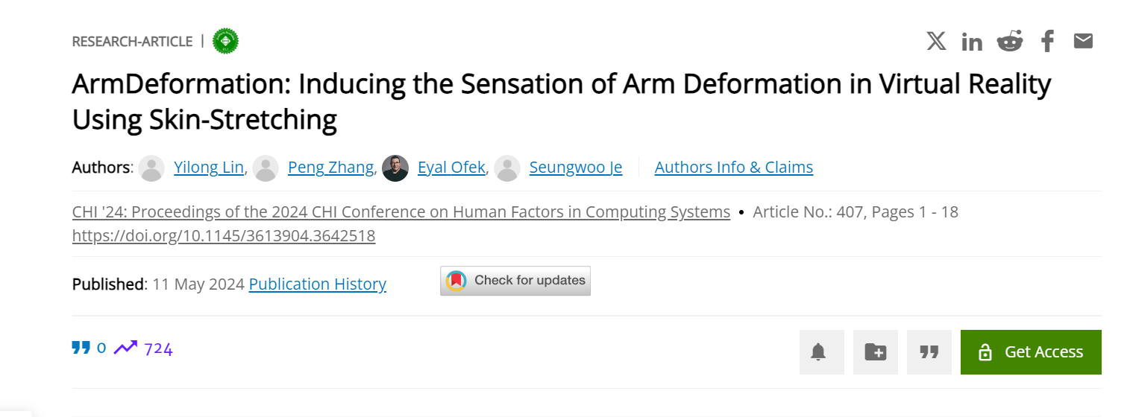
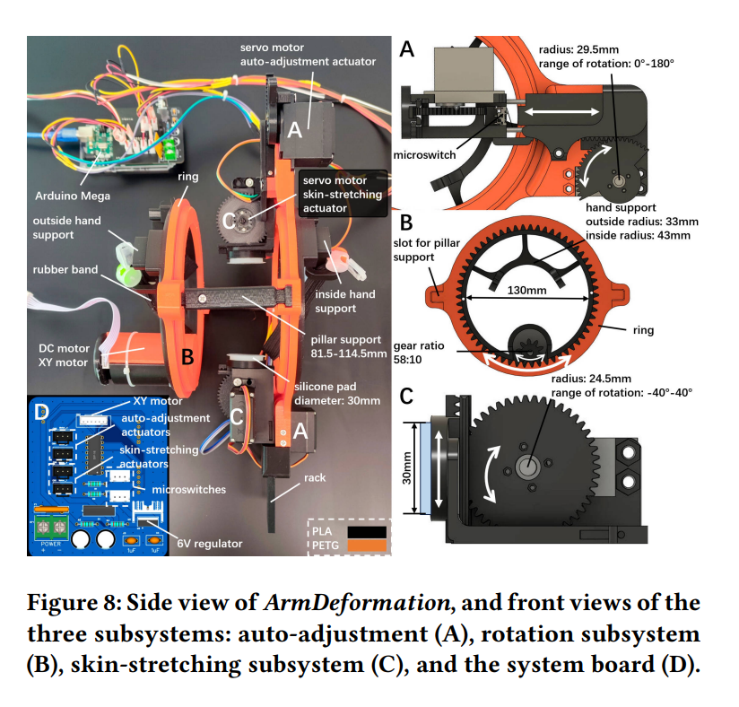
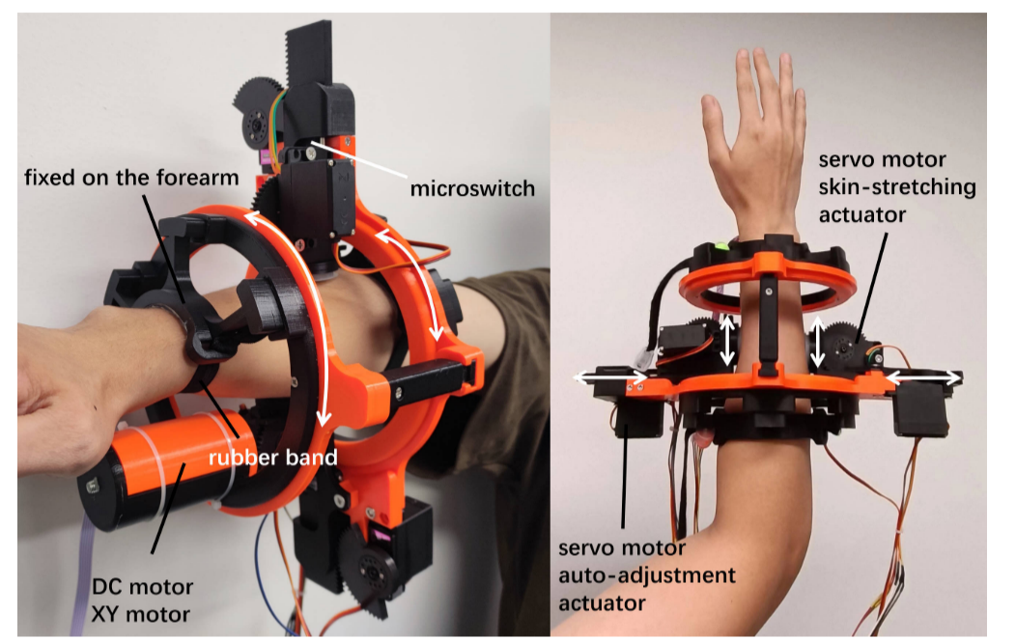
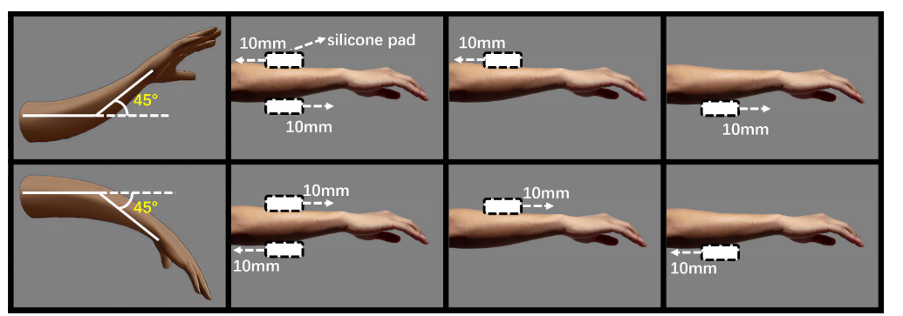
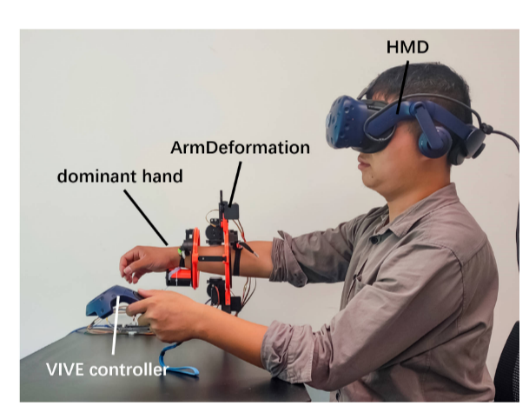
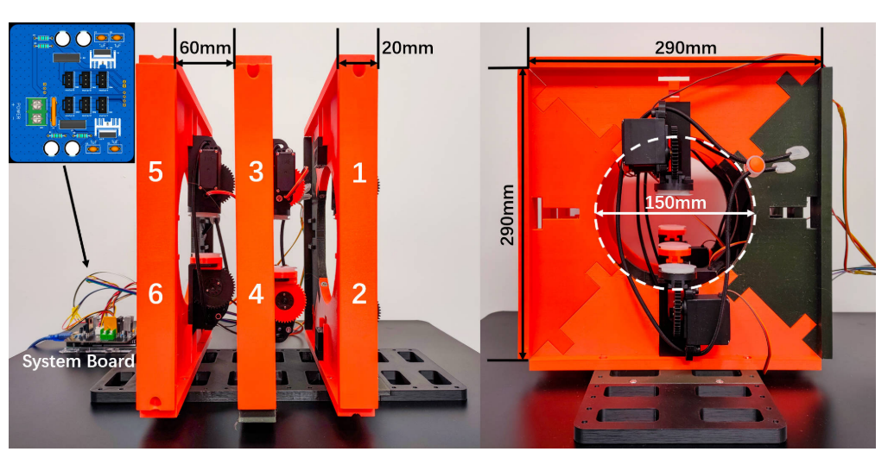
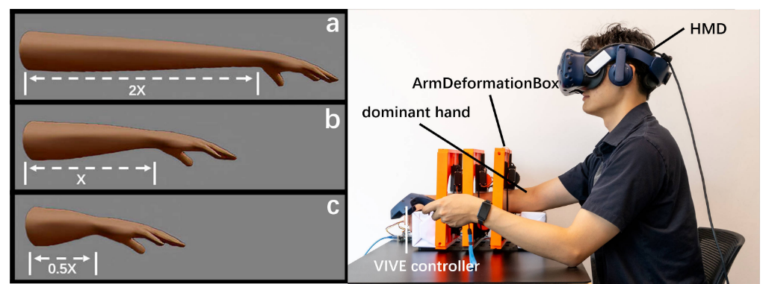
4. Other Works
Notes:
本课题来源于 深圳市技术攻关重点项目：重2022N055 面向建筑钢结构制造的视觉智能焊接机器人研发
参与团队包括在深耕焊接工艺、技术应用的中建钢构工程有限公司，以及机器人制造领域的卡诺普机器人公司和南科大
项目团队共…

Slide 8
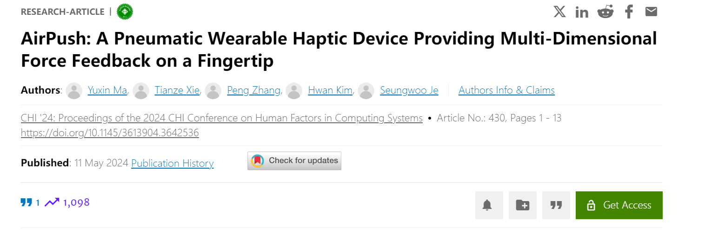
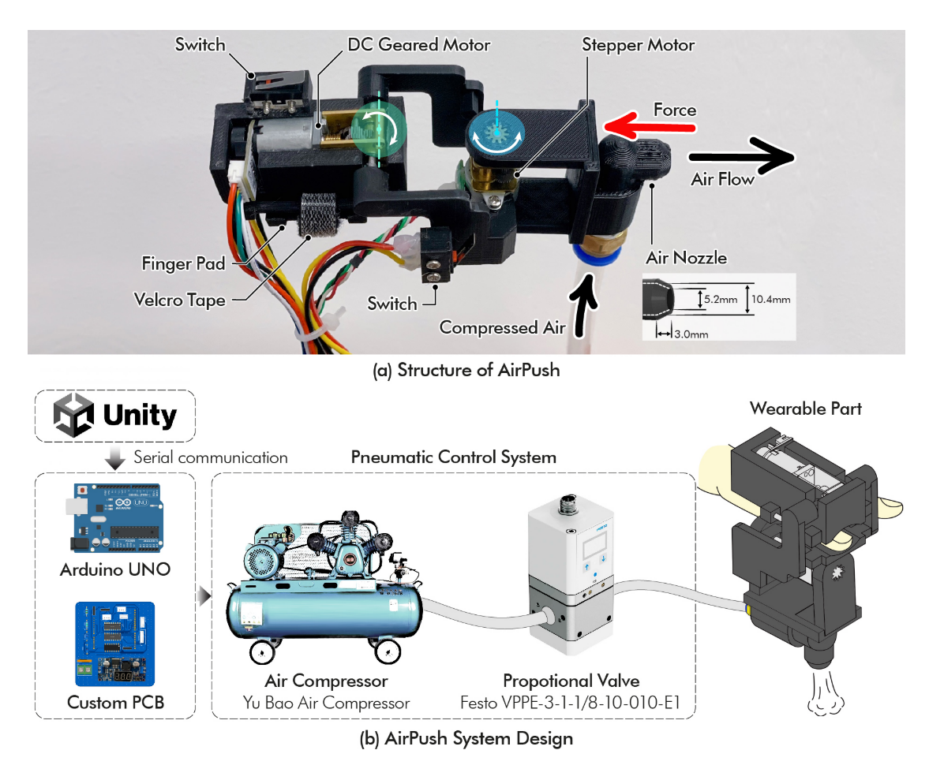
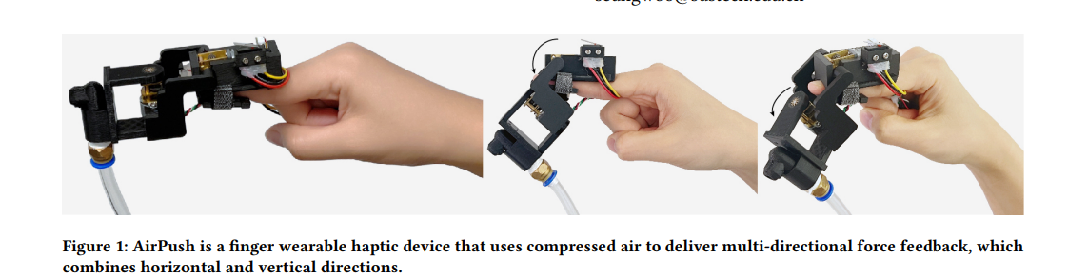
4. Other Works
Notes:
本课题来源于 深圳市技术攻关重点项目：重2022N055 面向建筑钢结构制造的视觉智能焊接机器人研发
参与团队包括在深耕焊接工艺、技术应用的中建钢构工程有限公司，以及机器人制造领域的卡诺普机器人公司和南科大
项目团队共…

